Slide 1
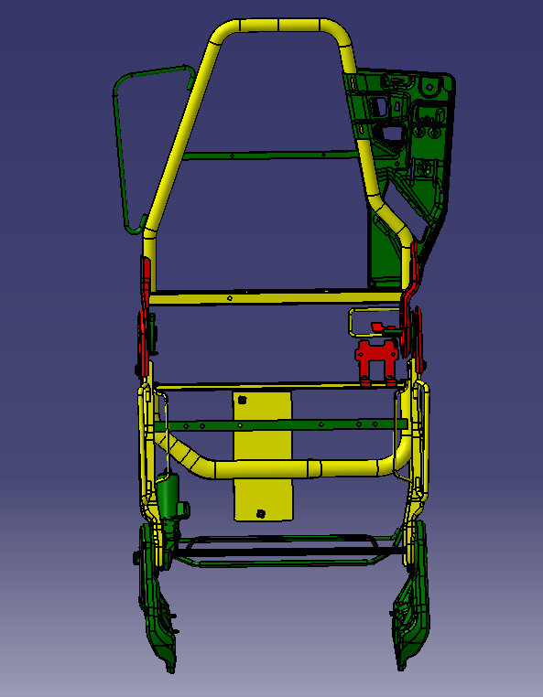
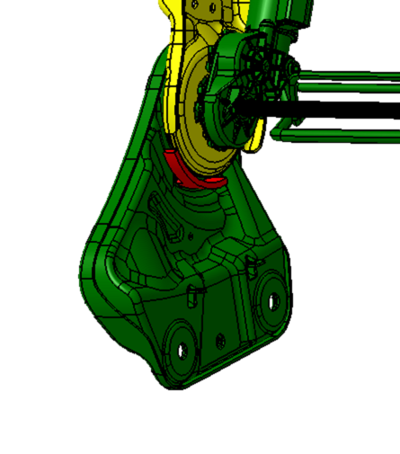
1.靠背带肩部折叠功能的骨架SHT0015772基础上进行改制，如下图所示绿色件为完全借用件，黄色件为改制件，红色的件为新增新设计的件，详见3D数据（001.stp）。
1-1.靠背翻折角度要求是90-140°，靠背限位支架重新设计，详见3D数据（001.stp）。
注：肩部折叠的调角器和卷簧单独给供应商下单，直接寄到河北工厂
限位支架，左右对称

Slide 2
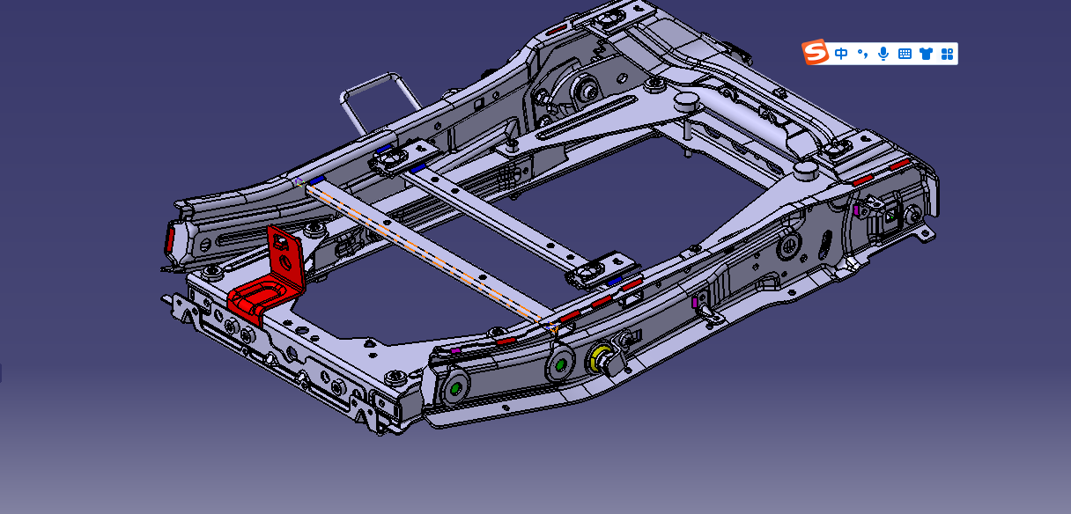
2.样件采用4N型赛凯安全带，G3底座模块（SHT0015774）卷收器安装支架需要重新设计，其它完全借用,参考数据(002.stp)。
注：主驾驶安全带供应商反馈不用下订单可提供2套样件。

Slide 3
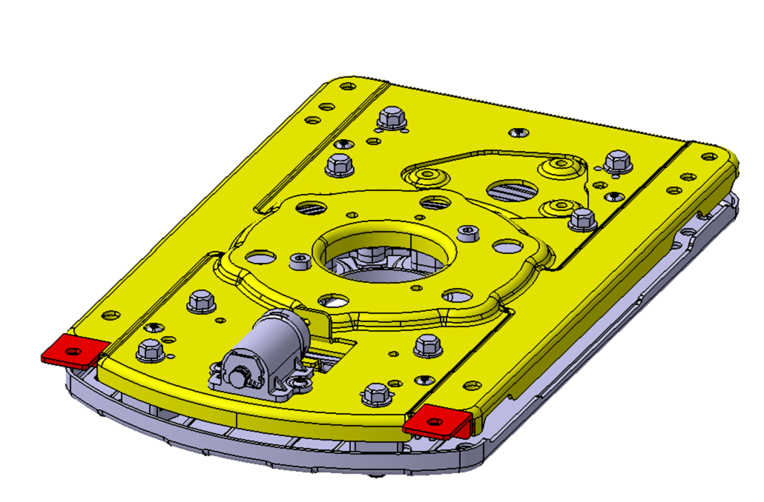
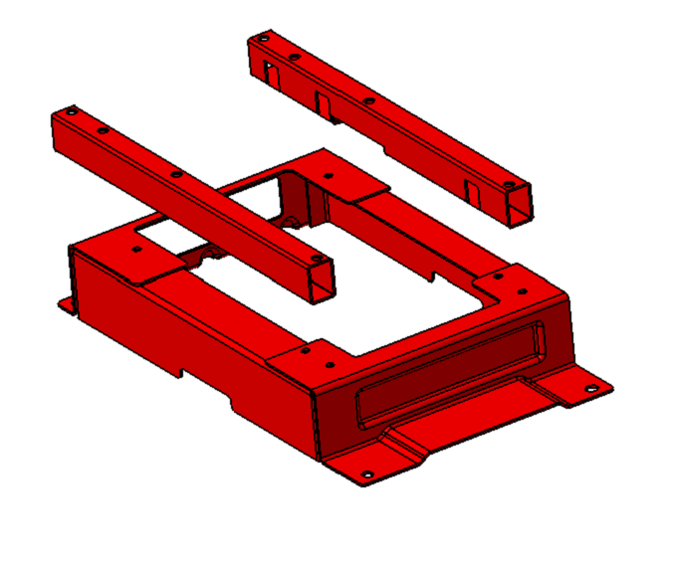
3.主驾驶转盘此次样件临时采用G3转盘，为配合新的滑轨，转盘需要进行改制，请参照数据(003.stp)进行改制。底支架新设计，参考数据（004.stp)。滑轨连接支架新设计，参考数据（004.stp）
滑轨连接支架
滑轨连接支架，左右对称
底支架，此内凹特征可以不体现

Slide 4
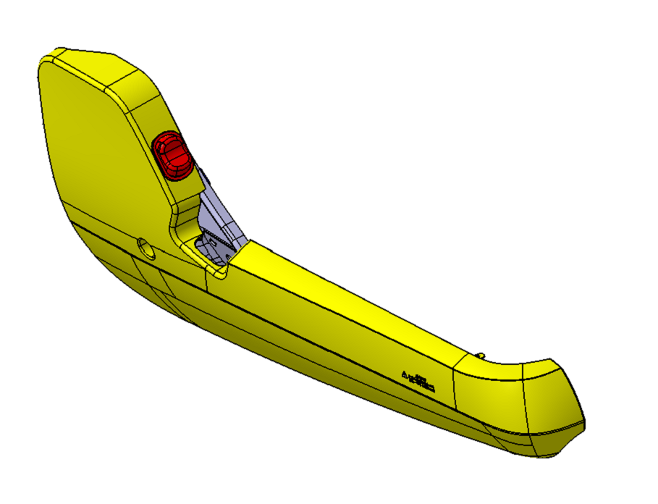
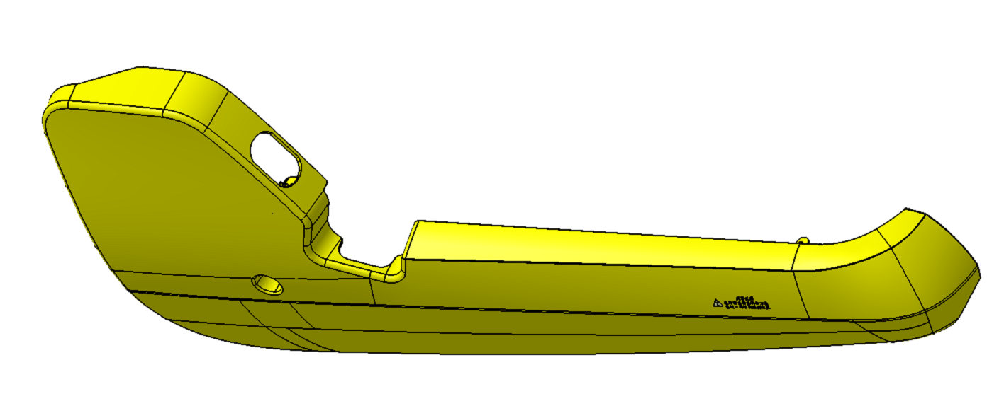
4.肩部折叠控制按钮开关，布置在右侧护板，护板需要增加开口。详见数据（005.stp）
增加开口

Slide 5
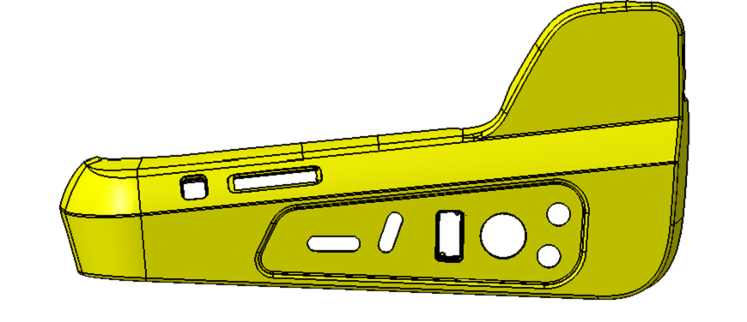
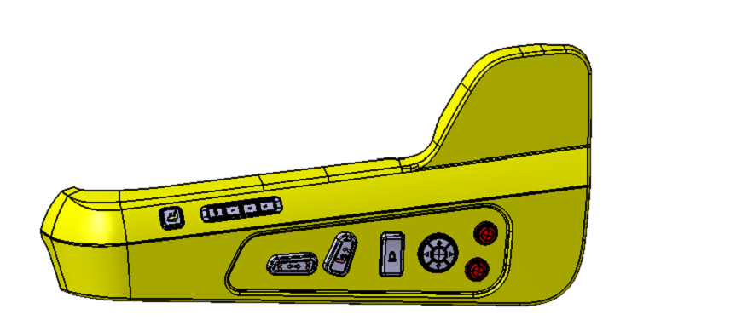
5.增加通风和加热控制开关，布置在左侧护板，护板需要增加开口。详见数据（006.stp）
增加开口

